Slide 1

DIALOGUE POLITIQUE DE HAUT NIVEAU
« L’urbanisation et l’industrialisation au service de la transformation structurelle en Afrique»
Addis Ababa, 11-12 December 2017

Slide 2
TERRITORIALISATION DE LA POLITIQUE INDUSTRIELLE ET CROISSANCE INCLUSIVE EN TUNISIE
Asma BOURAOUI KHOUJA
(Université de la Manouba – Tunis)
Addis Ababa, 11-12 décembre 2017

Slide 3

Contexte et problématique
ECA
Etude CEA, Bureau pour l’Afrique du Nord, présentée lors du North Africa Development Forum à Rabat, en novembre 2017
5 pays étudiés mais focus particulier sur les pays du Maghreb Central (Tunisie, Maroc, Algérie)
Objectif : comprendre l’articulation Territorialisation de la politique industrielle – Transformation structurelle – Croissance inclusive
Territorialisation de la politique industrielle et croissance inclusive
UNECA.ORG

Slide 4
Plan
ECA
❶ Politique industrielle et transformation structurelle
  Quelques chiffres clés
  Grandes phases de la politique industrielle
❷ Territoires et politique industrielle
  Répartition régionale de l’activité industrielle
  Inclusion territoriale : chiffres clés
❸ Modes de gouvernance de la politique industrielle
  Acteurs clés au niveau central/territorial
  Décentralisation et rôle des acteurs
  Mécanismes de coordination
❹ Territorialisation de la politique industrielle
❺ Conclusions et pistes de recommandations
Territorialisation de la politique industrielle et croissance inclusive
UNECA.ORG

Slide 5
❶ PI et transformation structurelle:
Chiffres clés (1/3)
Composition sectorielle du PIB
ECA
Taux de croissance du PIB, 1998 - 2015
Taux de croissance du PIB globalement supérieurs à ceux de la région MENA et du monde (sauf pour 2011).
Deux sous-périodes à distinguer : 1998-2006 et 2007-2015.
Tendance baissière pour la croissance du PIB en seconde période :
  Essoufflement voire épuisement du modèle économique
  Facteur aggravant : crise globale 2008 puis révolution de 2011
Premier secteur = Services (> 50% du PIB)
Agriculture : tendance à la baisse
Secteur industriel : 30% du PIB en moyenne
Territorialisation de la politique industrielle et croissance inclusive

Slide 6
❶ PI et transformation structurelle
Chiffres clés (2/3)
Structure des exportations de biens
ECA
Évolution de l’exportation des biens et services en % du PIB
Similitudes : orientation vers les marchés extérieurs et développement des industries exportatrices (tendance globale à la hausse des exportations de biens et services en % du PIB).
Cependant, importantes spécificités nationales et divergences en termes de résultats observés :
Algérie : hydrocrabures = 96 à 98% des exportations
Maroc et Tunisie : forte  part produits manufacturiers depuis 1980 :
- Part > 70% au Maroc et > 80% en Tunisie
- Progression de nouvelles industries exportatrices (ind. mécaniques et métalliques, ind. chimiques et parachimiques, etc.) aux côtés des industries historiques (textile, agroalimentaire)
UNECA.ORG
Territorialisation de la politique industrielle et croissance inclusive

Slide 7
❶ PI et transformation structurelle:
Chiffres clés (3/3)
ECA
Focus sur les IM en Tunisie
En Tunisie, la transformation structurelle du secteur manufacturier se manifeste par une diversification progressive au dépend du secteur textile et au profit des industries mécaniques et électriques qui se positionnent aujourd’hui comme premiers secteurs à l’export. Il s’agit d’une transformation au sein du secteur industriel, et en particulier au sein des industries manufacturières
Territorialisation de la politique industrielle et croissance inclusive
UNECA.ORG

Slide 8
❶ PI et transformation structurelle:
Grandes phases de la politique industrielle en Tunisie
ECA
Phase 1 (années 50 à 70): Politique orientée vers le marché intérieur => substitution aux importations, Etat interventionniste et mesures protectionnistes : mise en place des grandes industries sidérurgiques et métallurgiques dans les différentes régions du territoire. Début d’ouverture économique à partir des années 1970 par le renforcement du secteur privé et du secteur exportateur.
Phase 2 (années 80 et 90) : Ajustement structurel FMI (réduction du rôle de l’Etat, économie de marché ouverte, libéralisation du commerce extérieur, privatisation, accords de libre échange) et multiples programmes d’accompagnement
Phase 3 (à partir des années 2000) : Retour de l’Etat en tant qu’accompagnateur mais aussi stratège. Promotion de l’investissement, accompagnement du secteur privé, ciblage de secteurs spécifiques en particulier : pôles technologiques spécialisés à partir de 2006, orientation vers le développement des chaines de valeur, montée en gamme, Programme Tunisie Digitale, etc.
Territorialisation de la politique industrielle et croissance inclusive
UNECA.ORG

Slide 9
❷ Territoires et politique industrielle :
Répartition régionale de l’activité industrielle
ECA
Importantes disparités régionales au sein des pays (1/2)
  Gouvernorats du littoral = 85% des entreprises industrielles, 88% de l’emploi et 77% des IDE
  Deux grands pôles : gouvernorats du littoral Nord (Grand Tunis et gouvernorats voisins) et gouvernorats du littoral Est (Sousse, Monastir et Sfax).
Territorialisation de la politique industrielle et croissance inclusive
UNECA.ORG

Slide 10
❷ Territoires et politique industrielle :
Répartition régionale de l’activité industrielle
ECA
Territorialisation de la politique industrielle et croissance inclusive
UNECA.ORG

Slide 11
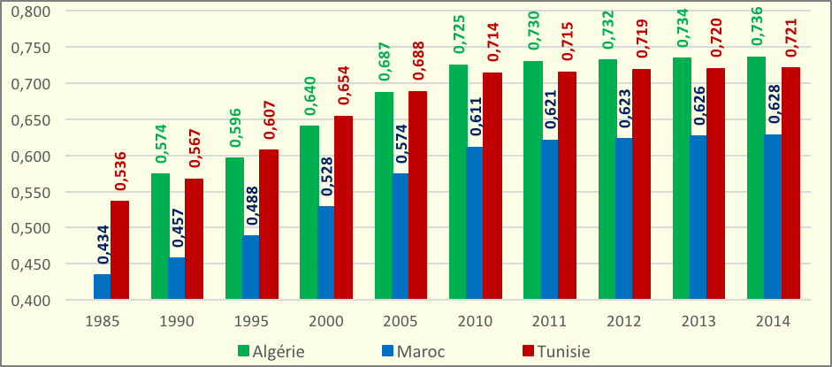
❷ Territoires et politique industrielle :
Inclusion territoriale : chiffres clés (1/5)
ECA
Evolution de l’Indice de Développement Humain, 1985 – 2014
Territorialisation de la politique industrielle et croissance inclusive
UNECA.ORG

Slide 12
❷ Territoires et politique industrielle :
Inclusion territoriale : chiffres clés (2/5)
ECA
Quelques caractéristiques relatives à la population tunisienne
Territorialisation de la politique industrielle et croissance inclusive
UNECA.ORG

Slide 13
❷ Territoires et politique industrielle :
Inclusion territoriale : chiffres clés (3/5)
ECA
Quelques indicateurs de développement social et humain (1/2)
Territorialisation de la politique industrielle et croissance inclusive
UNECA.ORG

Slide 14
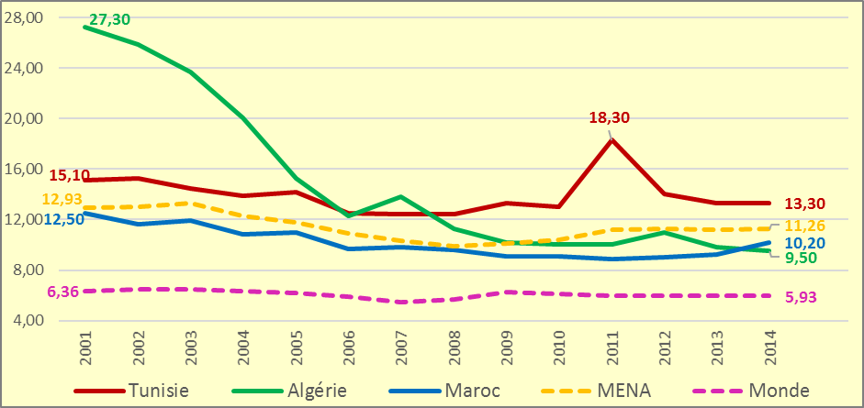
❷ Territoires et politique industrielle :
Inclusion territoriale : chiffres clés (4/5)
ECA
Quelques indicateurs de développement social et humain (2/2)
Taux de Chômage (% de la population totale)
Territorialisation de la politique industrielle et croissance inclusive
UNECA.ORG

Slide 15
❷ Territoires et politique industrielle :
Inclusion territoriale : chiffres clés (5/5)
ECA
Progrès notables en matière de développement économique (santé, éducation, réduction de la pauvreté, réduction du chômage, développement humain, etc.), mais…
… il existe des disparités de genre au niveau de l’accès à l’éducation et au marché d’emploi ;
… le processus de développement n’est pas inclusif sur le plan territorial (persistance de certaines disparités entre les gouvernorats de chaque pays).
Territorialisation de la politique industrielle et croissance inclusive
UNECA.ORG

Slide 16
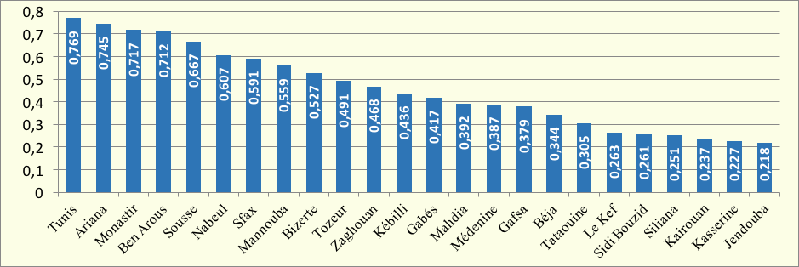
CHAPTER | TITLE
Taux de chômage par gouvernorat, 2015
Taux de pauvreté par gouvernorat en 2010
Indicateur de Développement Régional en Tunisie de l’année 2015
Title of the presentation goes here | Sub-Title goes here
UNECA.ORG

Slide 17
❸ Modes de gouvernance de la PI (1/3)
ECA
1. Découpage territorial de la Tunisie
24 gouvernorats
264 délégations
2073 secteurs (imadas)
Territorialisation de la politique industrielle et croissance inclusive
UNECA.ORG

Slide 18
❸ Modes de gouvernance de la PI (2/3)
ECA
2. Acteurs de la politique industrielle au niveau central
Conception de la politique industrielle = compétence du ministère de l’industrie.
Rôle important des établissements publics ou agences à caractère national: promotion de l’investissement, promotion des exportations, appui et développement des PME, régulation foncière, propriété industrielle, etc.
Rôle des entreprises :
  Structures patronales (UTICA, CONECT)
  Entreprises publiques à caractère industriel
Territorialisation de la politique industrielle et croissance inclusive
UNECA.ORG

Slide 19
❸ Modes de gouvernance de la PI (3/3)
ECA
2. Acteurs de la politique industrielle au niveau territorial
En matière d’investissement : Rôle prépondérant de certains services déconcentrés de ministères ou représentations territoriales d’établissements publics nationaux telles que les directions régionales de l’Agence de promotion de l’industrie et de l’innovation en Tunisie.
Rôle d’animation et de coordination assumé par les gouverneurs.
Rôle de certaines structures de type cluster pour favoriser le partenariat et renforcer l’intégration entre grandes et petites entreprises : Pôles technologiques tunisiens mis en place à partir de 2006 pour promouvoir l’innovation industrielle
Territorialisation de la politique industrielle et croissance inclusive
UNECA.ORG

Slide 20
❹ Territorialisation de la PI
ECA
CONCEPTION ET MISE EN OEUVRE
Approche consultative et très peu participative Conception au niveau central avec une déclinaison territoriale pour certains instruments, uniquement pour le suivi administratif Pôles de compétitivité, vecteurs de transmission efficaces : objectifs définis par des contrats de performance passés avec le Ministère de l’Industrie Importance des structures locales dans l’accompagnement et le suivi : centres techniques, directions régionales de l’APII (une par gouvernorat) Aujourd’hui : chantier ouvert, après la constitutionnalisation de la décentralisation, en 2014.
FINANCEMENT
Le territoire n’intervient pas dans le financement de la PI au niveau local La gestion du budget se fait au niveau central Il n’y a pas de co-financements entre le territoire et l’Etat Il existe des co-financements entre le secteur privé et le territoire, via les SICAR régionales Les pôles de compétitivité sont financés via des partenariats publics-privés et des entreprises publiques
COORD. AUTRES POL. PUBLIQUES
Commissions sectorielles assurant des concertations entre les différents ministères dans le cadre du plan de développement économique et social Coordination aboutie avec les ministères de l'emploi et de la formation professionnelle, l'équipement, le transport, au niveau des commissions sectorielles centrales. En général, tous les ministères directement et indirectement liés à la politique industrielle ainsi que les structures patronales et associatives, sont représentés au niveau de chaque région et de chaque gouvernorat, ce qui offre le cadre favorable à une bonne coordination Sur le terrain, la coordination n'est pas toujours optimale.
Territorialisation de la politique industrielle et croissance inclusive
UNECA.ORG

Slide 21
❺ Conclusion: quelle dimension inclusive de la PI ?
ECA
Politiques publiques coordonnées au niveau du Conseil des ministres
Espace de concertation : PDES dont celui 2016-2020 construit selon logique plus décentralisée
PI : conçue en top down
Territoire : réceptacle de la PI, mais qui participe à l’élaboration de la PI via les consultations régionales
Axe 1 : Inclusion sous l’angle de la conception et de la mise œuvre/pilotage
Conception et initiative : à concevoir dans le cadre du nouveau cadre réglementaire
Financement : autonomie partielle et des ressources insuffisantes
Instruments locaux limités
Reddition des comptes : pleinement exercée au niveau des gouvernorats
Axe 2 : Territorialisation et inclusion
Territorialisation de la politique industrielle et croissance inclusive
UNECA.ORG

Slide 22
❺ Conclusion: pistes de recommandations pour rendre la PI plus inclusive
ECA
Renforcer la participation du territoire dans la conception de la politique industrielle (y compris la conception des instruments de mise en œuvre, la priorisation des activités, le suivi, etc.)
Renforcer les capacités des acteurs locaux (autorité locale, association professionnelle, etc.) lors de la conception et de la mise en œuvre des projets de développement territorial (humains, techniques, logistique, de pilotage , d’évaluation et de suivi d e la mise en œuvre)
Appuyer la mise en place des bonnes pratiques de la gouvernance au niveau local, conformément à la nouvelle Constitution de 2014 (institutionnaliser le DPP, transparence, Reddition, S&E, etc.)
Territorialisation de la politique industrielle et croissance inclusive
UNECA.ORG

Slide 23

ECA
THANK YOU!
More info: asma.bouraouikhouja@gmail.com
UNECA.ORG

